Slide 1
Socialbusiness
Ruben Bracke & Kenzo De Ruysscher

Slide 2
Inhoud
Het idee
De servers
De website
Wat ons nog te wachten staat
Vragen

Slide 3
inhoud
Het idee
De servers
De website
Wat ons nog te wachten staat
Vragen

Slide 4
Bedrijfsgefocuste sociaalnetwerksite
Voor intern gebruik
Berichtensysteem met fileserver
Redundant
Verschillende rechten aan de hand van de functie in het bedrijf
Statestieken over werknemers

Slide 5
inhoud
Het idee
De servers
De website
Wat ons nog te wachten staat
Vragen

Slide 6
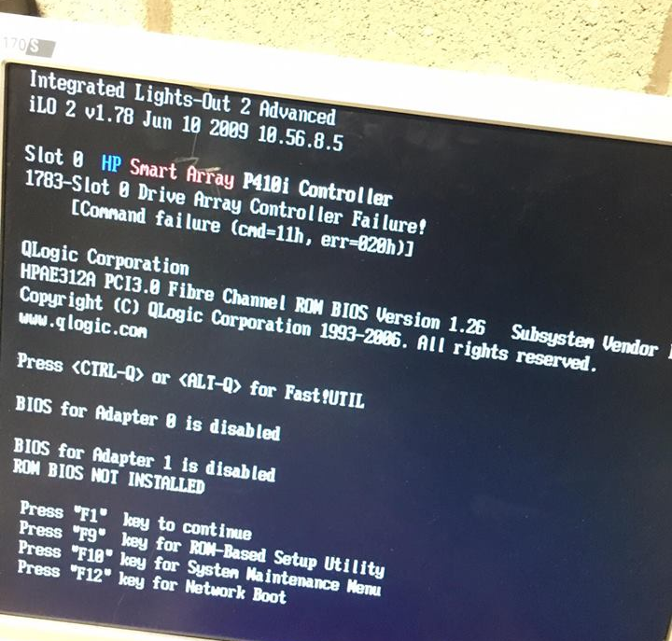
Eerste poging

Slide 7
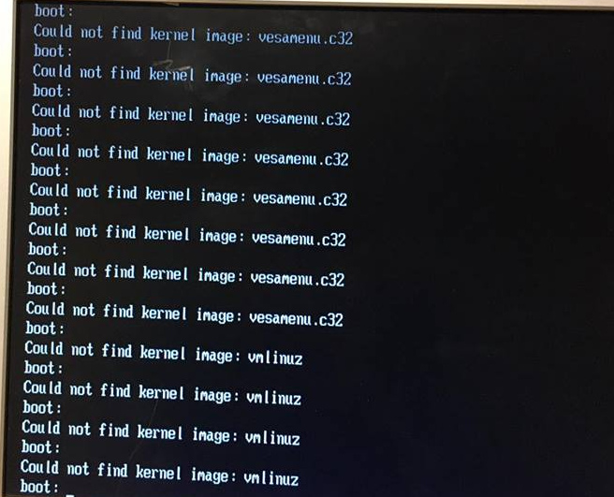
Na installeren windows

Slide 8
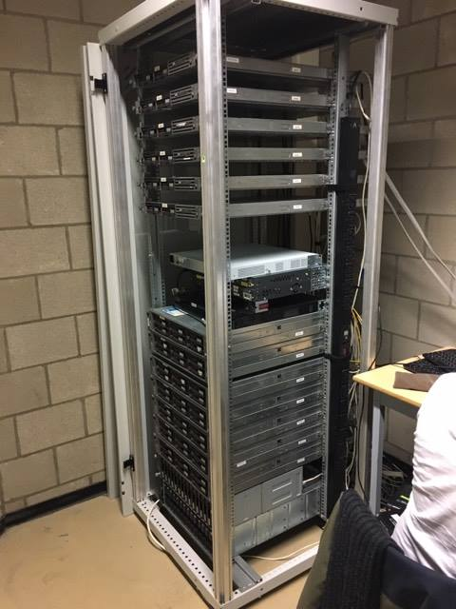
Poging 2

Slide 9


Operating system geinstalleerd

Slide 10
Inhoud
Het idee
De servers
De website
Wat ons nog te wachten staat
Vragen

Slide 11
Eigen pagina

Slide 12
Collega zijn pagina

Slide 13
Inhoud
Het idee
De servers
De website
Wat ons nog te wachten staat
Vragen

Slide 14
Inhoud
Het idee
De servers
De website
Wat ons nog te wachten staat
Vragen

Slide 15
DE WEBSITE

